Slide 1
Machine-Level Programming I: Basics
Discussion 1-1
曹思远
2025年09月

Slide 2
研讨题（1）
拓展研讨：基于课件第6、7页的内容，调研当前市场主流的服务器、桌面个人计算机、笔记本电脑和智能手机的处理器芯片的体系结构、制造工作（nm）、主频（GHz）、 功耗（W）以及包含的核数。
我感觉这个拓展研讨有点太高深了，有很多比较前沿的术语等，如果不花时间仔细研究，很难了解各种CPU的区别。
PPT最后整理了一些算是答案吧，感兴趣的同学可以参考。

Slide 3
研讨题（2）
以课件第13页的图为主要依据，讲述CPU执行如下指令时的操作流程：addq %rdx, (%rcx)。要把图中涉及的每个小框和连线的作用都讲到。注意还要结合第2讲的内容，分析两个整型数相加产生的进位会如何处理。

Slide 4
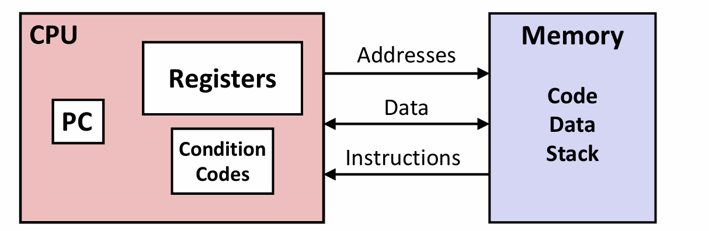
研讨题（2）
addq %rdx, (%rcx)
将寄存器%rdx本身的值，加到以%rcx的值为内存地址上去
PC 保存了这条 addq %rdx, (%rcx) 指令在内存中的起始地址。
取指：
控制单元把 PC 的值送到 Addresses 总线，请求从内存的 Code 段读出一条指令。
内存把指令字节经 Instructions 总线送回 CPU。

Slide 5
研讨题（2）
addq %rdx, (%rcx)
Registers:
RDX：保存源操作数。RCX：保存目标内存单元的起始地址。其他通用寄存器此处不直接参与，但都在这个集合框中。
解码单元识别出：源是寄存器 RDX；目的在内存，地址由 RCX 给出。
CPU 把 RCX 的值通过 Addresses 总线送到内存，请求读出 8 字节数据。
内存经 Data 总线返回该 8 字节数据。

Slide 6
研讨题（2）
addq %rdx, (%rcx)
Condition Codes这一部分保存算术逻辑运算后的标志位，如：
CF (Carry Flag)：无符号加法（或减法）产生进位（或借位）时置 1。
OF (Overflow Flag)：有符号加法溢出时置 1。
ZF (Zero Flag)：结果为 0 时置 1。
SF (Sign Flag)：结果为负时置 1。
addq执行完毕后会根据加法结果自动更新这些标志位。
对应整型数加法进位/溢出处理：
进位（Carry）对应无符号溢出，例如 0xFFFFFFFFFFFFFFFF + 1。
溢出（Overflow）对应有符号数超出表示范围，例如 0x7FFFFFFFFFFFFFFF + 1。

Slide 7
研讨题（2）
addq %rdx, (%rcx)
高地址
┌─────┐
│ Stack │ ← 向下生长
├─────┤
│ Heap │ ← 向上增长
├─────┤
│ BSS/Data │
├─────┤
│ Code/Text │
低地址

Slide 8
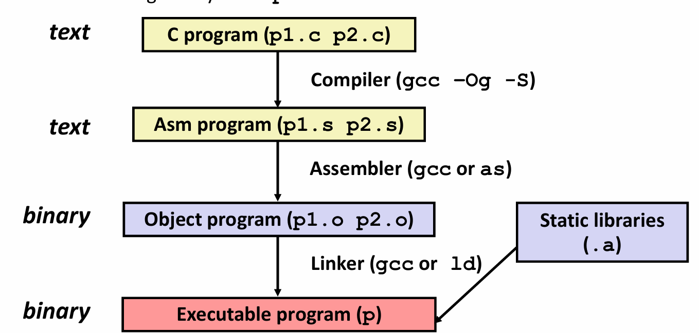
研讨题（3）
根据课件第14页的流程图，讲述从C语言程序到二进制可执行文件的转换过程。

Slide 9
研讨题（3）
预处理与编译 (Compilation)
高级语言到低级语言
没办法执行
汇编 (Assembly)
低级语言到机器码，但互相是独立的，还有一
些#include…… 没有放进来
链接 (Linking) 顾名思义，链接

Slide 10
研讨题（4）
根据课件第15页的指导，在自己电脑上将sum.c转换成汇编代码sum.s并展示，再 结合课件第16、17页的指导，去除那些目前“不重要”的代码，再和课件第15页上sumstore 标识的汇编代码做简要对比异同。

Slide 11
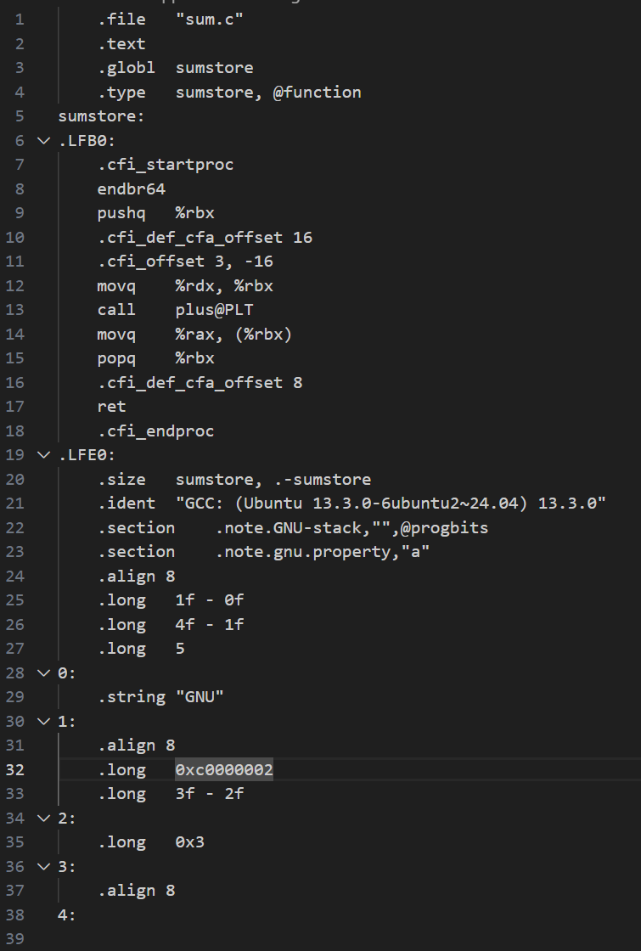
研讨题（4）
← 汇编代码 sum.s
pushq %rbx
movq %rdx, %rbx
call plus@PLT
movq %rax, (%rbx)
popq %rbx
ret
删除掉“不重要代码”后

Slide 12
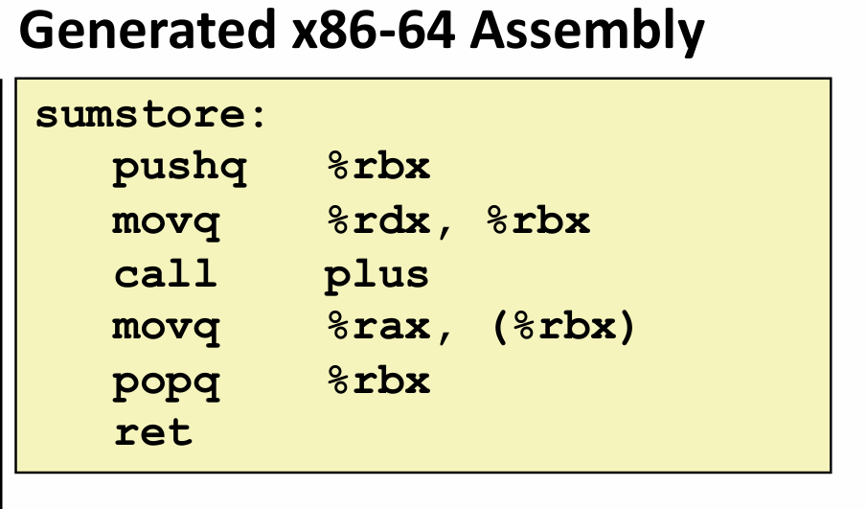
研讨题（4）
pushq %rbx
movq %rdx, %rbx
call plus@PLT
movq %rax, (%rbx)
popq %rbx
ret
我的
PPT上的

Slide 13
研讨题（4）
pushq %rbx
movq %rdx, %rbx
call plus@PLT
movq %rax, (%rbx)
popq %rbx
ret
我的
PPT上的
和动态链接有关

Slide 14
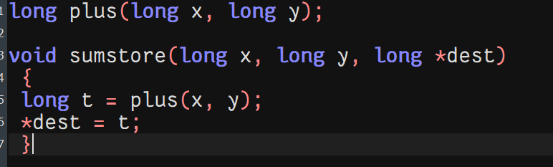
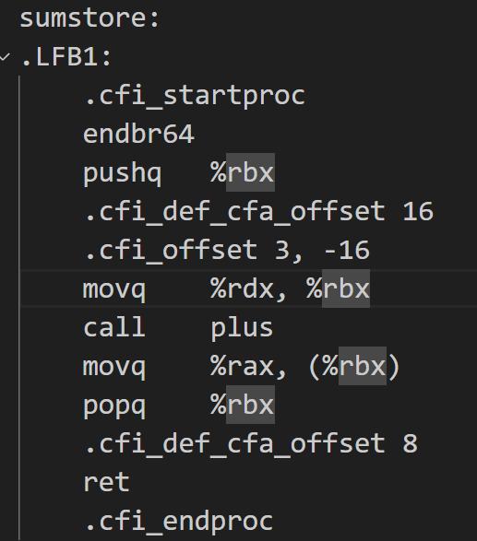
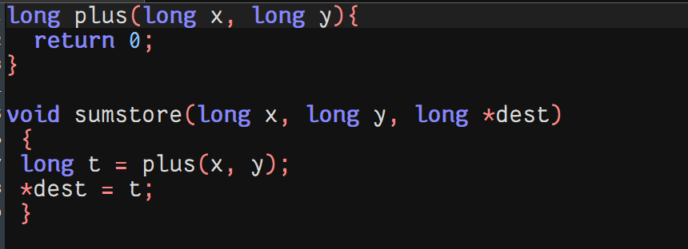
研讨题（4）
做如左修改，在同一个文件中为函数plus()定义
@PLT消失

Slide 15
研讨题（5）
根据课件第19页，为每种类别找出至少一个汇编指令样例，优先从本课件的代码示 例中找，个别找不到的另行查找

Slide 16
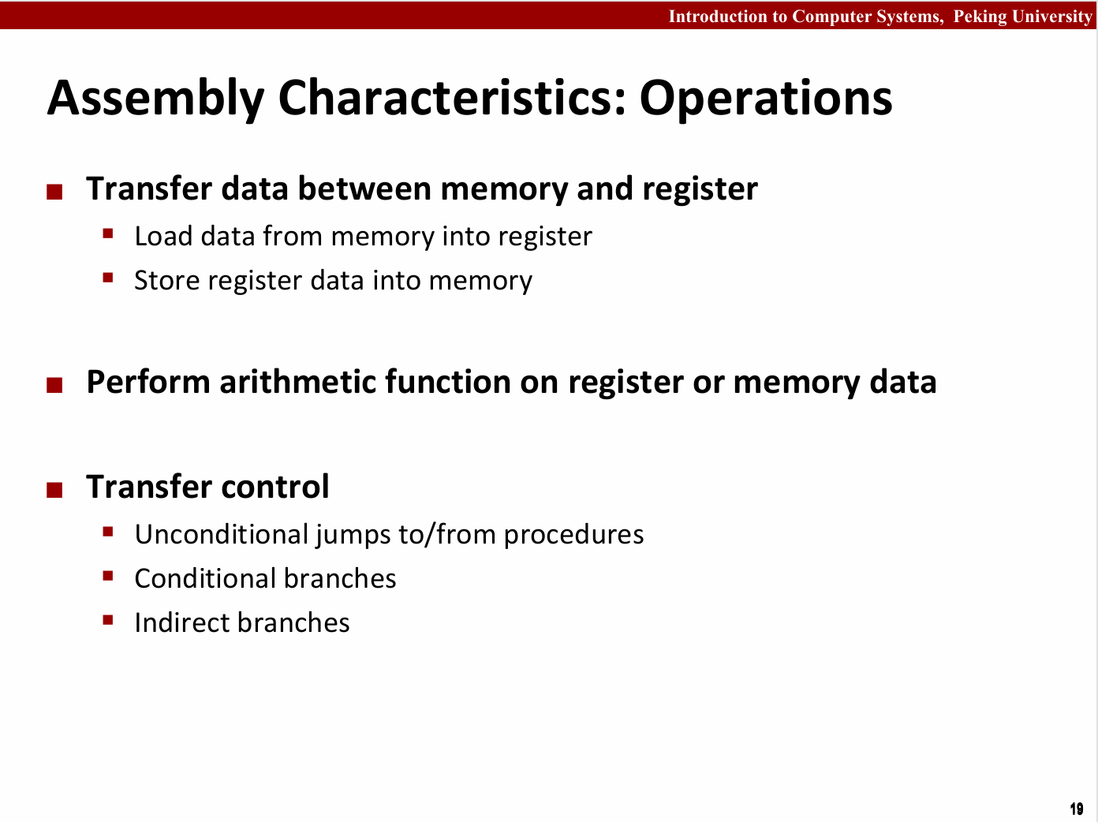

Slide 17
研讨题（5）
Load data from memory into register：把内存中的数据加载到 CPU 寄存器中。
movq (%rcx), %rdx
意思是“把内存地址 rcx 指向的数据，读到寄存器 rdx 中”。
Store register data into memory：把寄存器中的数据写回内存。
movq %rdx, (%rcx)
意思是“把寄存器 rdx 的值存到 rcx 指向的内存中”

Slide 18
研讨题（5）
Perform arithmetic function on register or memory data
对寄存器或内存数据做算术/逻辑运算
addq %rdx, %rcx

Slide 19
研讨题（5）
Transfer control
程序控制转移 即改变指令执行的顺序，使程序跳到别的地方继续执行。
Unconditional jumps to/from procedures：无条件跳转，如调用函数 call、从函数返回 ret。
Conditional branches：条件跳转，比如 je（等于时跳转）、jne（不等于时跳转）。
Indirect branches：间接跳转，跳转的目的地址由寄存器或内存决定，比如 jmp *%rax。

Slide 20
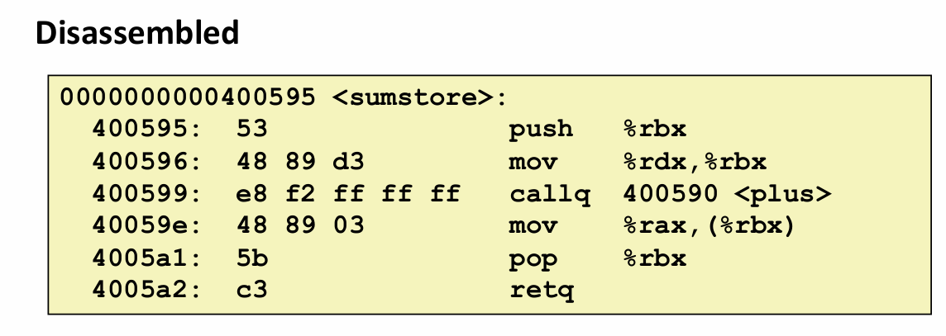
研讨题（6）
在课件第22页，逐行解释方框中反汇编后的内容都是什么含义。

Slide 21
研讨题（6）
rdi=x, rsi=y, rdx=dest
rdx 是 caller-saved，一会儿 call plus 可能会改；而 rbx 是 callee-saved，安全。 之后我们要把 plus 的返回值存到 *dest，所以用 rbx 留着这个地址。

Slide 22
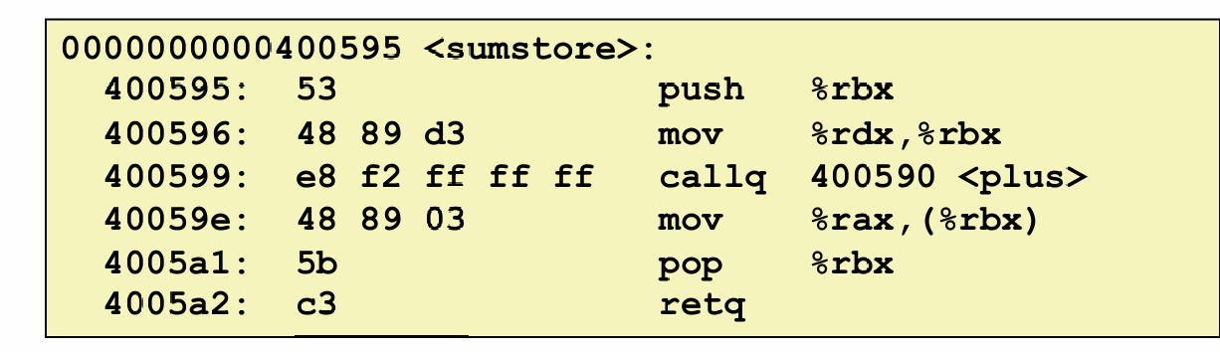
研讨题（7）
用课件第22、23页介绍的方法，在自己电脑上先将sum.c编译成机器语言代码，再 反汇编，展示结果并和课件上的反汇编结果对比异同。
Disassembly of section .text:
0000000000000000 <sumstore>:
0: f3 0f 1e fa endbr64
4: 53 push %rbx
5: 48 89 d3 mov %rdx,%rbx
8: e8 00 00 00 00 call d <sumstore+0xd>
d: 48 89 03 mov %rax,(%rbx)
10: 5b pop %rbx
11: c3 ret

Slide 23
研讨题（7）
项目 | 教材示例 | 我机器上 objdump 结果
地址基准 | 0000000000400595 起 | 0000000000000000 起
首条指令 | push %rbx | endbr64（f3 0f 1e fa），然后才是 push %rbx
call 指令 | callq 400590 <plus> | call d <sumstore+0xd>（还没重定位，所以立即数是 0）
这是 Intel CET（Control-flow Enforcement Technology） 的入口指令，用来配合 indirect branch tracking (IBT) 保护程序免受某些控制流攻击。
objdump 直接反汇编了未重定位的目标文件 .o。

Slide 24
研讨题（7）
gcc -O2 sum.c plus.c -o sum
补充了一个plus的定义之后：
0000000000001140 <sumstore>:
1140: f3 0f 1e fa endbr64
1144: 53 push %rbx
1145: 48 89 d3 mov %rdx,%rbx
1148: e8 13 00 00 00 call 1160 <plus>
114d: 48 89 03 mov %rax,(%rbx)
1150: 5b pop %rbx
1151: c3 ret
1152: 66 2e 0f 1f 84 00 00 cs nopw 0x0(%rax,%rax,1)
1159: 00 00 00
115c: 0f 1f 40 00 nopl 0x0(%rax)
现代 GCC 为了 16 字节函数对齐 自动插入无操作指令（NOP），便于指令缓存预取。

Slide 25
1. 服务器处理器 (Server CPUs)
型号/系列 | 架构类型 / 核心设计 | 制造工艺 / 节点 | 核心数（线程数） | 主频 / 加速频率范围 | 功耗 / TDP /服务器功耗级别 | 备注
AMD EPYC 9005 (Turin / Turin Dense) | x86-64, Zen 5 或 Zen5c（密度优化核心） (en.wikichip.org) | 混合：标准 Zen5 核心使用 ~ 4nm，Zen5c 核心使用 ~ 3nm 制程 (en.wikichip.org) | 至多 192 核 / 384 线程（Turin Dense）(en.wikichip.org) | 部分型号加速频率可达 ~ 4.5 GHz 左右；也有低频型在 2-3 GHz 区间用于密集／高核数用途 (exxactcorp.com) | 高功耗型号可能达到 300-400 W 级别（大核心数，高频型号）(维基百科) | 高密度、云 / AI /虚拟机用途；大核心数但单核或高频性能可能比桌面核心稍有折中
Intel Xeon 最新 Scalable 系列 | x86-64, 最近为 Intel 的高级核心设计 + AVX-512 /向量扩展等（具体型号差异） | 多数为 Intel 的强化 /最新节点，但具体制程（例如 Intel 7／Intel 4／或 Intel 20A/ 18A）取决型号；有些资料未公开完全精确数值 | 核心数范围广，从几十核（比如 40-60 核）到更高（某些型号为“效率核心”更多）(King Servers |) | 基础频率＋提升频率（boost）差异大；典型 boost 可达 ~3.5-4.0GHz 或以上，但高核心数型号在全负载下频率较低 (Intel) | TDP／功耗高；大型型号在 250-500 W 区间，有些型号为 300+ W 或 400 W；中等核心数／较低功耗版本可能在 ~100-200 W 区间(Intel) | 用于数据中心、AI／HPC 任务，高内存带宽与 I/O 通道要求高

Slide 26
2.桌面／工作站 CPU (Desktop / Workstation CPUs)
型号/系列 | 架构 / 微结构 | 制程节点 | 核心 /线程数 | 主频（基础／最高 boost） | 功耗 / TDP | 代表用途 / 备注
Apple M3 / M3 Max / Pro（用于 Mac 工作站／桌面） | Apple 自家 ARM 架构 + P-核 / E-核混合设计 | 3nm（Apple M3 使用 TSMC 的 3nm-B 工艺）(Low End Mac) | M3：8 核（4 P + 4 E）(Notebookcheck)；M3 Max / Pro 的 P/E 核 + GPU 核更多 | Performance 核最高 ~ 4.05 GHz，效率核 ~ 2.75 GHz (Notebookcheck) | 功耗/热设计功率因为是 SoC + Apple 的功耗优化，机型/负载不同，但典型笔记本／桌面版本在几十瓦到百多瓦区间；MacBook Pro 各型号有不同限制（不是完全公开桌面 TDP）(Apple) | 高能效＋高性能，尤其单核／多媒体／AI 辅助任务表现强
高端桌面 CPU（比如 AMD Ryzen / Intel Core 系列旗舰型号） | x86-64 架构 + 多线程 +大缓存 +主频 boost 特性 | 通常在 5nm ~ 7nm 节点（对于最新型号）或 Intel 对应节点（Intel 4 / Intel 7 等） | 核数范围常见 8-24 核；Threadripper／类似型号核数更高 | Boost 频率可达 ~ 5.0-5.5 GHz 或更高但一般是短时性能；基础频率一般较低以控制功耗 /发热 | 功耗（TDP）从 ~65-125 W 对于主流型号，高端桌面／工作站可达 200-300 W 或更高，视冷却方案与是否被节流 | 用于游戏、内容创作、CAD／图形／视频编辑等，需要高单核和多核并存的场景

Slide 27
3. 笔记本电脑处理器 (Laptop / Mobile／Notebook CPUs)
型号/系列 | 架构设计（P/E 核 / 混合 /纯性能） | 制造工艺 | 核／线程数 | 主频范围 | 功耗 / 功率预算 / 热设计功率 (PL / TDP／cTDP) | 代表用途 /出货机种
Apple M3 系列在笔记本（MacBook Air / Pro） | 混合 P + E 核设计 | 3nm 工艺 (Low End Mac) | 8 核（4P + 4E）为基础型号；高端型号 P 核、E 核更多 (Apple) | P 核 ~4.0-4.05 GHz；E 核 ~2.7-2.8 GHz (Notebookcheck) | 功耗随着机型重量散热不同，例如 MacBook Air 的散热受限，持续负载频率与功耗被调低；TDP 等效在几十瓦（例如 30-60 W）区间，Pro／Max 型号更高一些 | 强调续航 + 良好的性能 /低噪音 /热控性能
Intel / AMD 在轻薄与游戏本 | 混合核或纯性能核（Intel 最新混合架构 P/E、AMD 也在“节能核”上做布局） | 多数为 4nm-7nm 节点或 Intel 对应工艺节点 | 核数从 4 核／6 核／8 核（轻薄本）到 14-16 核以上（游戏本或工作站型笔记本） | Boost／Turbo 高时可到 ~ 4.5-5.0 GHz，但在满载或长时间负载下，因为功率／散热限制会降频 | 功耗预算 PL1／PL2 范围通常 15-45 W（轻薄本），游戏本可能 80-150 W 或更高（外加 GPU） | 用途非常多样，从办公／浏览／视频为主，到游戏／3D 渲染／机器学习等重载任务

Slide 28
4. 智能手机 SoC (System on Chip)
型号/系列 / 厂商 | 架构 (核心组合) | 制造工艺 | 核心数 / 核心类型 | 主频 / 加速频率 | 功耗 / 热功率 /实用功耗 | 备注 /典型代表
Snapdragon-系列旗舰／Qualcomm | 高性能 + 效率核混合 ARM 架构 | 最新旗舰多用 3nm 或接近 3nm（例如即将的 Snapdragon 8 Elite Gen 5 用 TSMC 3nm N3P 工艺）(Tom's Hardware) | 常见配置比如 1-2 个超大性能核心 + 若干中／中高 + 若干效率核（总核数常在 8-12 核）(Tom's Hardware) | 性能核最高 ~ 4.5-5.0 GHz（或略低），但通常加速频率因散热受限持续时间短 (Tom's Hardware) | 手机持续功耗在多个瓦数；片上功率在全负载时可能几十瓦，但因为热限与功耗管理，多数时间功耗低很多；峰值功耗取决手机设计（散热、大小等） | 强调能效比 +拍照 + AI 加速 +多媒体性能；生态兼容广泛
苹果 A／苹果芯片 | Apple 自家 ARM 架构 + P/E 核设计等 | 最新旗舰的 A-系列通常 3nm 制程（或接近） | 核心数类似 8-10 核（具体按性能核／效率核分布） | 性能核可达 ~3.5-4 GHz 或更高；效率核频率较低以提升续航 | 功耗控制严格；峰值功耗与 Android 高性能芯片相比较可能在散热效率更好机型中表现更稳 | 在 iPhone 旗舰中代表作品，性能／图形／系统整合通常非常好

Slide 29
Machine-Level Programming I: Basics
Discussion 1-1
END

